Slide 1
23강. 트랜잭션(Transaction)-II
TransactionTemplate
트랜잭션 전파 속성(1)
Lecturer Kim Myoung-Ho
Nickname 블스
blogstudy@naver.com

Slide 2
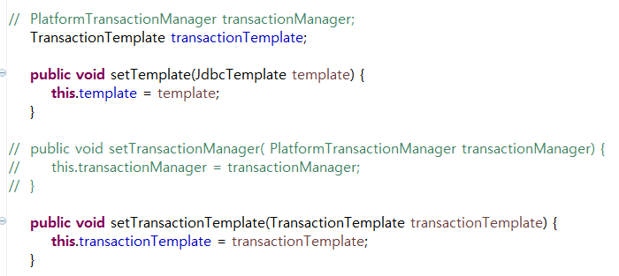
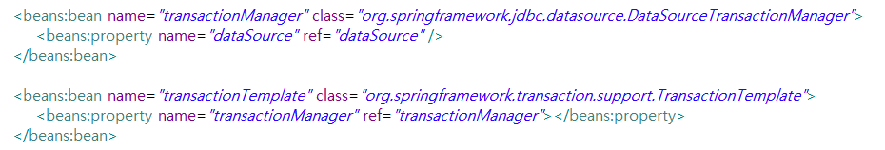
23-1. TransactionTemplate
기본적으로 사용한 PlatformTransactionManager 인터페이스 보다 더욱 많이 사용되는 TransactionTemplate에 대해서 학습합니다. 많이 사용된 다는 것은 기존의 방법보다 개발자의 수고가 덜 할 수 있다는 말입니다.
(spring_23_1_ex1_springex)

Slide 3
23-2. 트랜잭션 전파 속성(1)
2개 이상의 트랜잭션이 작동할 때, 기존의 트랜잭션에 참여하는 방법을 결정하는 속성입니다.
(spring_23_2_ex1_springex)
트랜잭션 1
기존 트랜잭션
트랜잭션 3
트랜잭션 2
PROPAGATION_REQUIRED(0)
DEFAULT : 전체 처리
PROPAGATION_SUPPORTS(1)
기존 트랜잭션에 의존
PROPAGATION_MANDATORY(2)
트랜잭션에 꼭 포함 되어야 함. – 트랜잭션이 있는 곳에서 호출해야 됨.
PROPAGATION_REQUIRES_NEW(3)
각각 트랜잭션 처리
PROPAGATION_NOT_SUPPORTED(4)
트랜잭션에 포함 하지 않음 – 트랜잭션이 없는 것과 동일 함.
PROPAGATION_NEVER(5)
트랜잭션에 절대 포함 하지 않음. - 트랜잭션이 있는 곳에서 호출하면 에러 발생

